Slide 1
WebSocket 全面解读

Slide 2
目录
01
背景与基础
02
WebSocket 的特点
03
WebSocket 与其他技术的比较
04
WebSocket 握手与通信细节
05
WebSocket 的开发与实践

Slide 3
目录
06
常见问题与解决方案
07
案例分析
08
进阶应用
09
工具与资源
10
总结与展望

Slide 4
背景与基础
01

Slide 5

发展背景
传统 HTTP 的局限性：短连接、无状态 AJAX 和长轮询的效率瓶颈 HTML5 推出 WebSocket 解决实时通信需求

Slide 6

WebSocket 的定义
全双工、单 TCP 连接 低延迟、高效率的实时通信协议

Slide 7

协议标准
定义在 RFC 6455 使用 80 和 443 端口，支持防火墙穿透

Slide 8
WebSocket 的特点
02

Slide 9
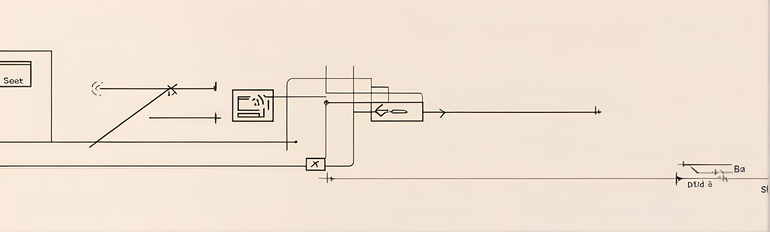
优点
长连接：只需一次握手，减少重复开销 实时性：数据即时到达，无需轮询 高效性：帧格式轻量化，降低带宽占用

Slide 10
缺点
对浏览器和服务器要求较高 实现复杂度较高，需处理连接管理和断线重连

Slide 11
WebSocket 与其他技术的比较
03

Slide 12

不同技术的实时性与开销对比
Web通信技术对比
HTTP技术说明，适用于静态页面，但网络开销大。长轮询实时性提高，但成本较高。SSE单向推送，实时性与效率平衡。WebSocket全双工，适合实时应用，开销小。

Slide 13
WebSocket 握手与通信细节
04

Slide 14


握手流程
01
02
HTTP 请求与 WebSocket 升级
服务器响应确认握手
客户端通过HTTP GET请求升级到WebSocket，使用Upgrade头和Sec-WebSocket-Key等字段。
服务器响应HTTP/1.1 101，同意切换到WebSocket协议，通过Upgrade头和Sec-WebSocket-Accept字段确认。

Slide 15

数据帧结构
WebSocket帧结构
定义数据传输格式，Opcode区分文本、二进制等帧类型，Masking-key用于客户端加密，Payload Data为传输内容。

Slide 16
WebSocket 的开发与实践
05

Slide 17



服务端实现示例：Python Flask
Flask集成SocketIO
示例代码展示了在Flask应用中集成SocketIO的基本步骤，为实时交互功能提供支持。
01
定义消息处理函数
收到消息时，使用handle_message函数处理，打印并回传包含“Echo:”的响应信息。
启动SocketIO服务
02
启动SocketIO服务，使用命令socketio.run(app, port=5000)监听5000端口。
03

Slide 18
心跳机制实现示例：WebSocket心跳机制实现
客户端WebSocket初始化
心跳机制实现
使用WebSocket，连接成功后，每30秒发送一次心跳包，保持连接活性。
代码示例
通过WebSocket API，创建连接，设置心跳间隔，发送心跳包，确保通信稳定。

Slide 19

心跳机制实现示例：WebSocket心跳机制实现
心跳响应处理代码示例：当接收到'pong'类型数据时，确认服务器心跳信号。
心跳响应处理
当WebSocket连接关闭时，设置的定时器清除并输出“Connection closed”。
连接关闭处理

Slide 20
心跳机制实现示例
01
WebSocket连接配置
创建WebSocket实例，连接到本地服务器8080端口，设置心跳间隔变量。

Slide 21


心跳机制实现示例：WebSocket心跳机制精简解析
连接成功与心跳发送
通过WebSocket在连接成功后，每30秒发送一次心跳包，保持连接活性，精简实现心跳机制。
使用JSON.stringify封装心跳类型为'ping'的消息，通过WebSocket发送，确保服务器连接稳定。
心跳机制实现
代码示例

Slide 22
心跳机制实现示例：WebSocket心跳机制精简解析
01
心跳响应处理
心跳响应处理代码示例：当接收到'pong'类型数据时，确认服务器心跳信号。

Slide 23
心跳机制实现示例
01
WebSocket连接关闭处理
WebSocket连接关闭时，执行清除心跳间隔函数，并在控制台显示“Connection closed”。

Slide 24
常见问题与解决方案
06

Slide 25

如何应对断线重连
定时检测 WebSocket 状态，若连接断开则重新创建连接

Slide 26

如何优化性能
使用二进制数据传输（ArrayBuffer 或 Blob） 压缩数据内容

Slide 27

如何保证安全性
使用 wss:// 加密通信 在服务端验证消息来源，防止数据注入

Slide 28
案例分析
07

Slide 29
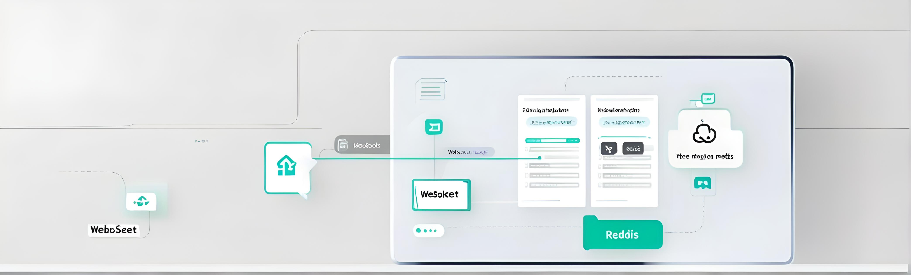
案例 1：实时聊天系统
架构：WebSocket + Redis Pub/Sub 实现消息分发 亮点：用户状态同步，离线消息存储

Slide 30
案例 2：在线协作编辑
技术：WebSocket 传输编辑操作，CRDT 解决冲突 成果：实时同步多人文档编辑

Slide 31
案例 3：实时数据推送
场景：股票行情、体育比分更新 优化：按需推送，减少冗余数据

Slide 32
进阶应用
08

Slide 33
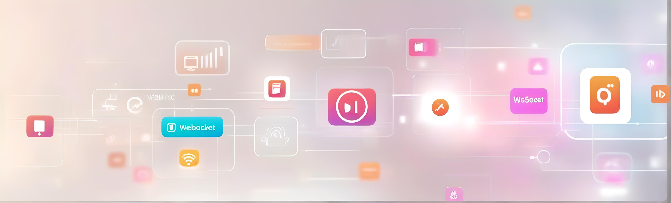
WebRTC 与 WebSocket 集成
WebSocket 传递信令，WebRTC 实现音视频流传输

Slide 34

与 MQTT 的结合
用于物联网实时通信 WebSocket 作为浏览器与 MQTT Broker 的桥梁

Slide 35
边缘计算与 WebSocket
在边缘节点使用 WebSocket 传递实时分析结果

Slide 36
工具与资源
09

Slide 37

调试工具
Postman WebSocket 模块 wscat Chrome DevTools

Slide 38

学习资源
MDN WebSocket 文档 RFC 6455

Slide 39
总结与展望
10

Slide 40
总结
WebSocket 是现代 Web 实时通信的重要基石 适用于高频、低延迟的应用场景

Slide 41
展望
随着实时交互需求增加，WebSocket 应用将更加广泛 与其他实时技术协作，形成更强大的生态

Slide 42
谢谢

